Slide 1
第三章 程序的转换及机器级表示

Slide 2
主要内容
3.1 程序转换概述
3.2 IA-32指令系统概述
3.3 IA-32常用指令类型及其操作
3.4 C语言的机器级表示
3.5 复杂数据类型的分配和访问
3.6 越界访问和缓冲区攻击

Slide 3
3.3. IA-32常用指令类型及其操作
AT&T格式汇编指令的简单形式和后缀形式
简单形式 | 后缀形式 | 说明
mov(lea、add、inc、sub、dec等类似) | movb | 有寄存器时，使用简单形式。无寄存器时，使用后缀形式。（若无寄存器时使用简单形式，会添加默认后缀l）
 | movw
 | movl
movsx | movsbw | 使用后缀形式
 | movsbl
 | movswl
movzx | movzbw | 使用后缀形式
 | movzbl
 | movzwl

Slide 4
3.3. IA-32常用指令类型及其操作
机器指令的格式
① 指令前缀(prefix，非必需，0个或多个字节)
② 操作码(opcode，必须，1字节 ~ 3字节)
③ 内存/寄存器操作数(ModR/M，非必需)
指明寻址方式
④ 索引寻址描述 (SIB，非必需)
指明：基址寄存器、变址寄存器、比例因子
⑤ 地址偏移量(Displacement，非必需)
⑥ 立即数(Immediate，非必需)

Slide 5
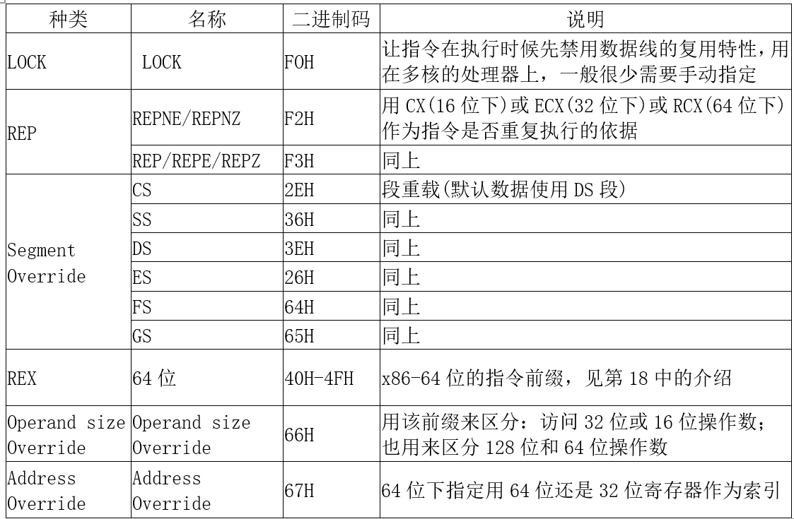
3.3. IA-32常用指令类型及其操作
机器指令格式——指令前缀

Slide 6
3.3. IA-32常用指令类型及其操作
机器指令格式——操作码
指明要进行的操作
指明操作数的类型（一般看最后一个二进制位）
0：字节操作； 1：字操作（32位指令中为双字操作）；
有指令前缀 66H时，对字操作。
多数双操作数指令，指明源操作数是寄存器寻址，还是目的操作数是寄存器寻址 （操作码的倒数第二个二进制位）
1：目的操作数是寄存器寻址，0：源操作数寄存器寻址
与[寻址方式字节]配合使用
在有些指令中（如立即数传送给寄存器），操作码含有寄存器的编码。
一般在操作码的编码中体现了源操作数是否为立即数。

Slide 7
3.3. IA-32常用指令类型及其操作
机器指令格式
内存/寄存器操作数(ModR/M)
Mod由2个二进制位组成，取值是00、01、10、11。
Mod与为R/M配合使用，明确一个操作的获取方法。
Reg/Opcode 确定另外一个寄存器寻址的寄存器编码

Slide 8
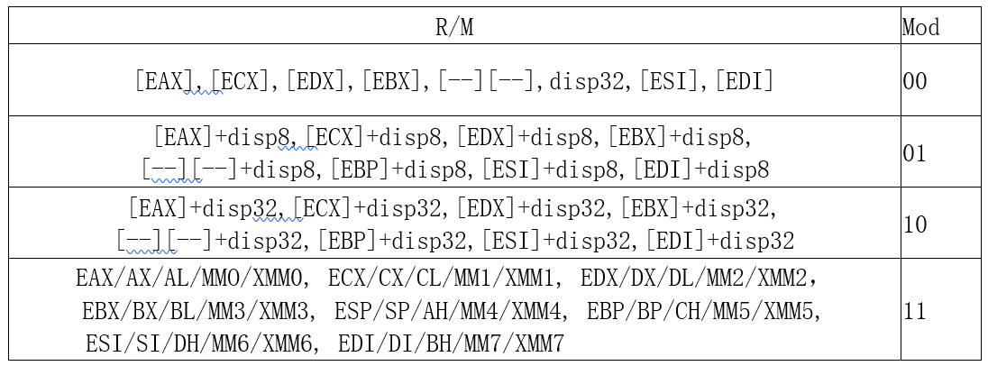
3.3. IA-32常用指令类型及其操作
机器指令格式
内存/寄存器操作数(ModR/M)
Mod=00, R/M =000，表示 用 [EAX] 寻址
Mod=00，R/M=100, 表示用[--][--] ，无位移量的基址加变址
在 SIB 字节指明基址/变址寄存器的编码

Slide 9
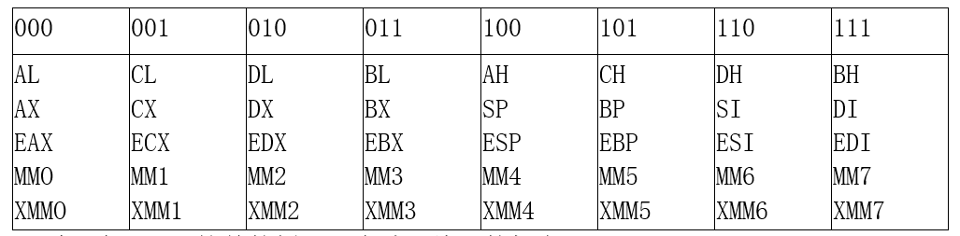
3.3. IA-32常用指令类型及其操作
机器指令格式
内存/寄存器操作数(ModR/M)
Reg/Opcode 的编码
同一编码有多个寄存器
用哪一个寄存器，取决于指令前缀和操作码中的编码

Slide 10
3.3. IA-32常用指令类型及其操作
机器指令格式
索引寻址描述 SIB
与内存/寄存器操作数(ModR/M) 配合使用
在32位指令系统中，基址寄存器与变址寄存器都是 32 位的
Base =000，表示基址寄存器为 EAX

Slide 11
3.3. IA-32常用指令类型及其操作
机器指令格式
地址偏移量(Displacement)
由1、2 或 4 个字节组成，分别对应8位、16位或32位的偏移量;
数据按照小端顺序存放，即数据的低位存放在小地址单元中。
立即数(Immediate)
对应立即寻址方式
占1、2 或 4个字节, 按照小端顺序存放。

Slide 12
3.3. IA-32常用指令类型及其操作
例：
MOV 5(%EBX, %ECX, 4), %EAX
机器码：8B 44 8B 05
操作码：8B → 1000 1011 最后一位为1：双字操作，倒数第二位为1：目的操作数为寄存器寻址
寻址方式:44→0100 0100 Mod: 01 R/M:100
为[--][--] + disp32 基址加变址寻址方式
比例因子 8B→1000 1011
Scale：10 →4
变址寄存器：001→ECX 基址寄存器： 011→EBX
05：地址位移量

Slide 13
一、传送指令
功能：将数据、地址、立即数送入寄存器或存贮器。
这类指令有：MOV、XCHG、LEA等。数据传送指令不影响标志寄存器的标志位。

Slide 14
1.传送指令
格式：MOV OPS, OPD
功能：(OPS) → OPD。
注意：
寄存器 ←→ 寄存器；立即数 → 寄存器、存贮器；
存贮器 ←→ 寄存器。
不能是：存储单元←→存储单元。
指令的具体形式可以为：movb、movw、movl等
MOV %AX, %EBX，正确吗？

Slide 15
2.数据交换指令
格式：XCHG OPS，OPD
功能：（OPD）→OPS，（OPS）→OPD。
如：xchg %eax, %ebx
若执行前：EAX = 0x5678， EBX = 0x1234
执行后：EAX = 0x1234，EBX = 0x5678H
注意：
寄存器←→寄存器，寄存器←→存贮器。有一个必须为寄存器，不可以是：存储器←→存贮器。
Question: 指令XCHG BUF1, BUF2 是否正确？

Slide 16
4.地址传送指令
格式：LEA OPS, OPD
功能：OPS的偏移地址 → OPD。
如：leal buf, %eax
等价于：movl $buf, %eax
注意：OPD必须为寄存器。
等价于MOV $OPS, OPD。

Slide 17
4.地址传送指令
1、传送偏移地址指令
MOV $NUM, %ESI
LEA NUM, %ESI 与上一行语句等效；
LEA 4(%ESI), %EDI (ESI)+4 -> EDI
MOV 4(%ESI), %EDI 注意与上一条语句之间的差别
如何用一条指令实现(EAX)+ (EBX)*8 -> ECX ?
LEA (%EAX, %EBX, 8) , %ECX

Slide 18
二、算术运算指令
算术指令包括：加、减、乘、除及符号扩展指令
指令的共同特点：对SF、OF、ZF、CF、AF等标志有影响
运算原则：有符号数在机内均用补码表示，最高位为符号位，计算机在运算时，不单独处理符号，而是将符号作为数值一起参加运算。

Slide 19
1.加法指令
ADD OPS, OPD
功能：（OPS）+（OPD）→OPD
INC OPD
功能：（OPD）+1→OPD
注意：OPD不能是立即数。

Slide 20
2.减法指令
SUB OPS, OPD
功能：（OPD）-（OPS）→OPD
DEC OPD
功能：（OPD）- 1→OPD
NEG OPD
功能：（OPD）反+ 1→OPD。（求补）
CMP OPS, OPD
功能：（OPD）-（OPS），不回送结果，只影响标志。
注意：如果是进行加、减运算，对有符号数，当OF=0时，运算结果正确；对无符号数，当CF=0时，结果正确。

Slide 21
3.乘法指令
(1)单操作数乘法指令
有符号乘法：IMUL OPS；
无符号乘法：MUL OPS；
被乘数隐含在EAX/AX/AL中。是字乘法还是字节乘法，由OPS决定。
如果乘积的高位不是低位的符号扩展，而是包含有效位，则CF=1, OF=1.
字节乘法： (AL)*(OPS) → AX
字 乘 法： (AX)*(OPS) → DX , AX
双字乘法：(EAX) *(OPS) →EDX,EAX
注意：OPS不能是立即数 IMUL 100/MUL100都是错误指令

Slide 22
(1)单操作数乘法指令
如：
mov $0x50, %ax
mov $-0x10, %bx
imul %bx
结果：(DX)= 0FFFFH，(AX)= 0FB00H。

Slide 23
(1)单操作数乘法指令
注意：
目的操作数必须是AX（字乘法是AX，字节是AL）。
OPS不能是立即数。
除了对CF和OF有影响外，对其它标志的改变无意义。
若MUL运算后，（AH）或（DX）为0，则CF、OF均为0；否则CF、OF均为1。
对IMUL来说，若乘积的高一半是低一半的符号扩展，则CF、OF=0；否则CF、OF=1。

Slide 24
(2)双操作数乘法指令
格式：IMUL OPS, OPD
功能：（OPS）*（OPD）→ OPD
注意：
目的操作数必须是16/32位寄存器
源操作数可以是立即数。
目的操作数和源操作数必须类型一致
Notes:
高级语言中往往采用这个指令

Slide 25
(3)三操作数乘法指令
格式：IMUL $n, OPS, OPD
功能：（OPS）* n→ OPD
注意：
目的操作数必须是16/32位寄存器
源操作数不能是立即数。
目的操作数和源操作数必须类型一致

Slide 26
(3)三操作数乘法指令
无符号乘法与有符号乘法的比较
mov $-10H, %al
mov $2, %bl
imul %bl
mov $10H, %al
mov $-2, %bl ; (bl)=0FEH
imul %bl
(ax) = 0FFE0H
(ax)=0FFE0H,结果高字节无有效位，有OF=0,CF=0
mov $-10H, %al (al)=0F0H
mov $2, %bl
mul %bl
mov $10H, %al,
mov $-2, %bl
mul %bl
(ax)=0FE0H, 结果高字节有有效位，有OF=1, CF=1
(ax) = 01E0H

Slide 27
4.符号扩展指令
同乘法一样，除法也有字和字节运算之分。如果是字除法，被除数也要求是双精度数。从单精度数到双精度数，涉及到符号扩展的问题。

Slide 28
(1)字节转换成字
格式：CBW （操作数隐含为AL）
功能：将AL中的符号扩展到AH中。
如：
mov $-7, %al
cbw
CBW执行前：（AL）= 0F9H，
执行后：（AX）=0FFF9H。
Notes:
除法指令的辅助功能

Slide 29
(2)字转为双字
格式：CWD
功能：将AX的符号扩展到DX中。
格式：CWDE
功能：将AX的符号扩展到EAX中。
格式：CDQ
功能：将EAX的符号扩展到EDX中。

Slide 30
5.除法指令
有符号除法：IDIV OPS
无符号除法：DIV OPS
功能：
字节除法：（AX）/（OPS）→AL（商）、AH（余数）
字除法：（DX、AX）/（OPS）→AX（商）、DX（余）
双字除法：(EDX、EAX)/(OPS)→EAX(商）、EDX(余）
由OPS决定是字节、字除法。
对于有符号数，商的符号遵从数学规定，余数和被除数同号

Slide 31
5.除法指令
例：
mov $-0x4001, %ax
cwd
mov $4, %cx
idiv %cx
结果：（DX）= 0FFFFH（余数），
（AX）= 0F000H（商）。

Slide 32
5.除法指令
例：
mov $-0x4001, %ax
cwd
mov $-0x4, %cx
idiv %cx
结果：（DX）=0FFFFH（余数），
（AX）=1000H（商）。
Notes:
高级语言采用有符号除法指令，可以用反汇编观察

Slide 33
5.除法指令
注意：
如果是无符号除法，被除数符号的扩展不能用CBW、CWD。只能：
MOV A, %AX
MOV $0, %DX
OPS不能为立即数。
除数为0时，产生溢出，导致溢出中断。
有符号除法，余数与被除数符号相同。

Slide 34
5.除法指令
阅读下列程序段，说明其功能
.SECTION .data
X: .WORD 25
Y: .WORD 20
Z: .WORD –74
V: .WORD 50
F: .WORD 0, 0
MOV X, %BX
IMUL Y, %BX
ADD Z, %BX
SUB $540, %BX
MOV V, %AX
SUB %BX, %AX
CWD
IDIV X
MOV %AX, F
MOV %DX, F+2

Slide 35
三、按位运算指令
1.逻辑运算指令
包括：求反、逻辑乘、测试、逻辑加、按位加等。
求反
NOT OPD ; (OPD)求反→OPD
逻辑乘
AND OPS, OPD ; (OPD)^(OPS) →OPD
测试指令
TEST OPS, OPD ; (OPD)^(OPS)
逻辑加
OR OPS, OPD ; (OPD)V(OPS) →OPD
按位加
XOR OPS, OPD ; (OPD)异或(OPS) →OPD

Slide 36
(1)测试指令
a）格式：TEST OPS, OPD
功能：（OPD）∧（OPS），结果不回送，影响标志SF、ZF、PF。
用途：检测与OPS中为1的位相对应的位是否为1。

Slide 37
(3)测试指令
例：
test $0x80, %al
jnz h1
…
h1:
mov %cx, %bx
…
测试al最高位是否为0，不为0则跳转到h1处

Slide 38
2.移位指令
包括：算术、逻辑、循环移位、带进位的循环移位。
格式：
[标号:] 操作符 $n, OPD
[标号:] 操作符 %cl, OPD

Slide 39
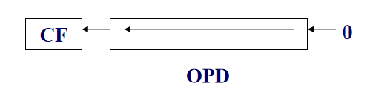
2.移位指令
a) 算术左移或逻辑左移
SAL $n, OPD, 或 SHL $n, OPD
功能：（OPD）向左移指定的次数，低位补0。
每左移一次，相当于原来的数*2，左移n位，相当于*2^n。

Slide 40
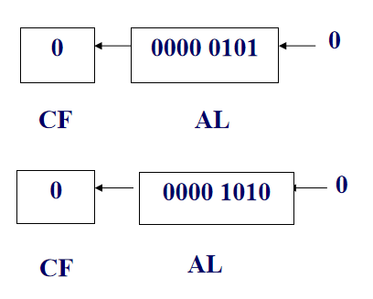
a) 算术左移或逻辑左移
例：
sal $1, %al
执行前：(AL)=5，
执行后：(AL)=0AH

Slide 41
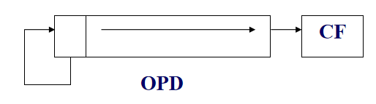
b) 算术右移
SAR $n, OPD
功能：（OPD）向右移指定位数，最高位不变。
右移n位，高位复制，实现有符号数除以2^n运算。

Slide 42
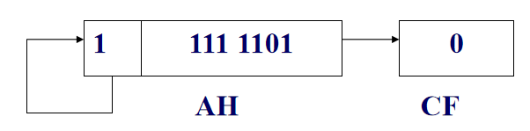
b) 算术右移
例：
sar $2, %ah
执行前：(AH)= 0F4H，(1111 0100B)
执行后：(AH)= 0FDH。

Slide 43
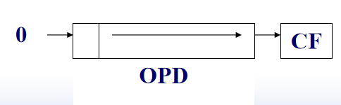
c) 逻辑右移
SHR $n, OPD
功能：（OPD）向右移指定位数，最高位补相应个数的0。
右移n位，实现无符号数除以2^n运算。
MOV $5, %AH; 5→ 0000 0101
SHR $1, %AH
; (AH)= ?
; (CF)= ?

Slide 44
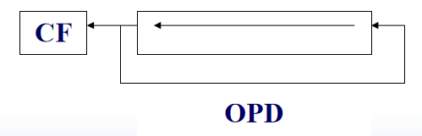
(2)循环移位指令
a）循环左移
ROL $n, OPD
功能：（OPD）的最高位与最低位连成一个环，移位。
MOV $0xEA, %DL
ROL $4, %DL
(DL) = ? CF = ?
0AEH 0

Slide 45
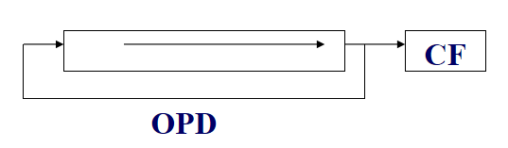
b）循环右移
ROR $n, OPD
功能：（OPD）的最低位与最高位连成一个环，移位。
MOV $0xEA, %DL
ROR $4, %DL
(DL) = ? CF = ?
0AEH 1

Slide 46
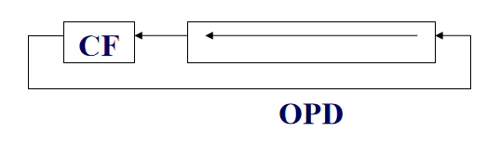
c）带进位循环左移
RCL $n, OPD
功能：（OPD）连同CF一起向左循环移动规定次数。

Slide 47
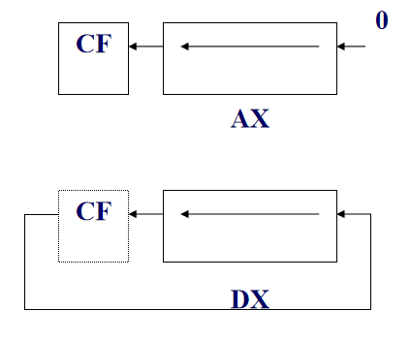
c）带进位循环左移
例：
将AX的高4位移到DX的低4位。
mov $4, %cx
next:
sal $1, %ax
rcl $1, %dx
dec %cx
jne next

Slide 48
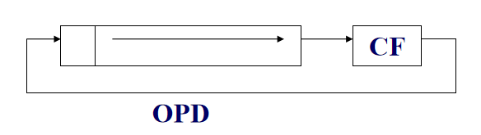
d）带进位循环右移
RCR $n, OPD
功能：（OPD）的连同CF一起向右循环移动规定位数。

Slide 49
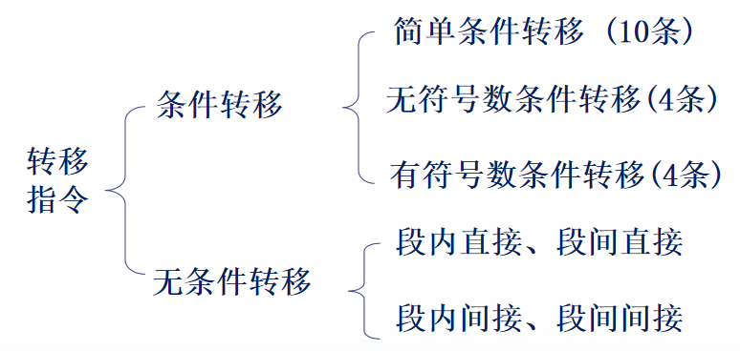
四、控制转移指令
特点：改变程序的执行顺序，即改变了指令指示器IP的内容。
注：转移指令不影响标志寄存器。
Notes:
站在高级语言的较度，根据分支、循环的跳转，介绍一下条件转移和无条件转移

Slide 50
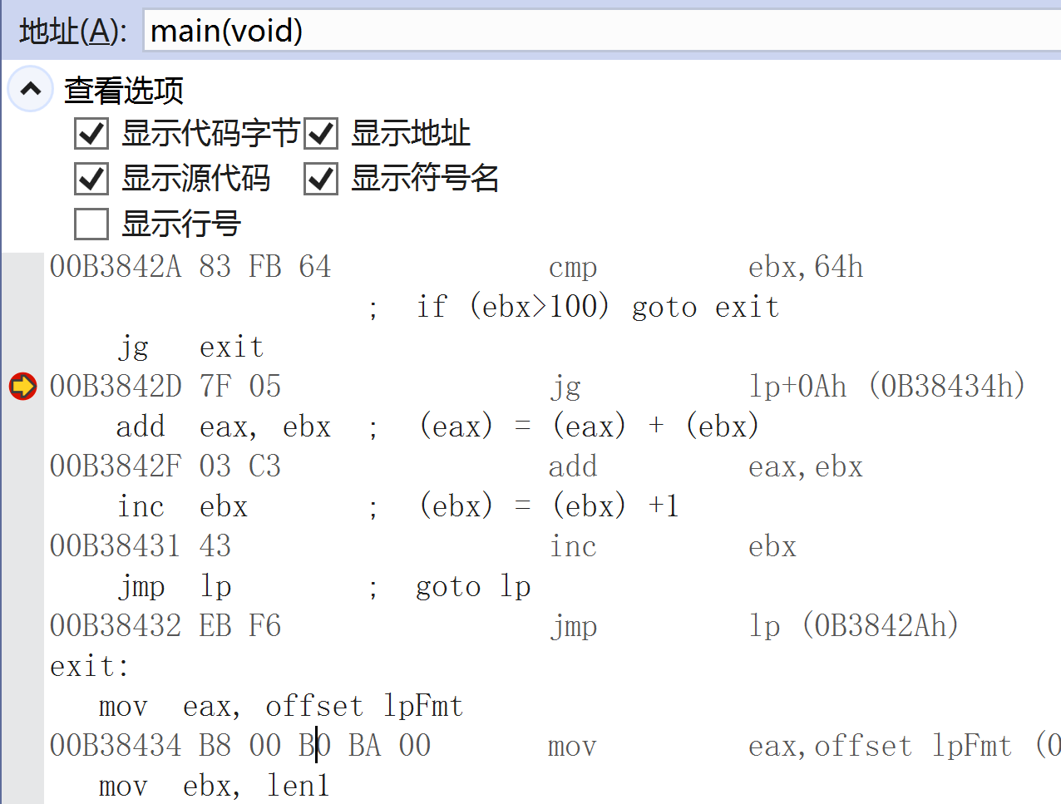
四、控制转移指令
转移指令的本质，是根据指令所涉及的标志位，修改IP/EIP寄存器的内容：
将目的地址送到EIP寄存器中
下一条指令则跳转到目的地址开始执行
Notes:
这里要调整一下，本质其实是EIP+位移量，有些不同。

Slide 51
2.条件转移
功能：由上一条指令所设的条件码来判别测试条件，满足条件则转移到指令所指地址去执行，否则执行下一条指令。满足条件时，当前（EIP）+ 符号扩展到16位/32位的位移量→EIP。
Notes:
？

Slide 52
(1)简单条件转移
根据单个标志位 CF、ZF、SF、OF、PF的值确定是否转移。
格式： [标号:] 操作符 短标号

Slide 53
(1)简单条件转移
a) CF标志：JC / JNC
JC表示：CF=1时转移。例如两数相减，低于。
JNC表示：CF=0时转移。例如两数相减，高于或等于。
b) ZF标志：JZ / JNZ
JZ表示：结果为0，转移，此时ZF=1。
JNZ表示：结果不为0，转移，此时ZF=0。
c) SF标志：JS / JNS
JS表示：结果为负，转移，此时SF=1。
JNZ表示：结果不为正，转移，此时SF=0。

Slide 54
(1)简单条件转移
d) OF标志：JO /JNO
JO表示：结果溢出，转移，此时OF=1。
JNO表示：结果不溢出，转移，此时OF=0。
e) PF标志：JP / JNP或JPE / JPO
JP表示：低8位中1的个数为偶数时转移，此时PF=1。
JNP表示：低8位中1的个数为奇数时转移，此时PF=0。

Slide 55
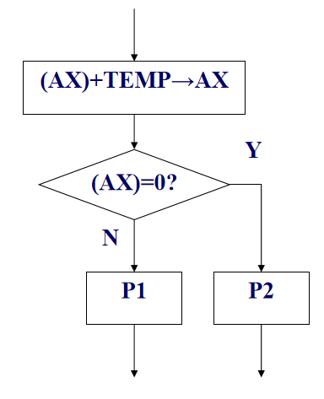
(1)简单条件转移
例：两数相加，结果为0，则转移到P2，否则运行P1。
…
add temp, %ax
jz p2
… ; p1
p2:
…
Notes:
P1之后要加JMP

Slide 56
(2)无符号数的条件转移
此指令跟在比较指令之后，比较的对象为无符号数。结果有：高于、高于等于、低于、低于等于。
Above：高于，below：低于，equal：等于。
Notes:
区分有符号数（大小）和无符号数（高低）

Slide 57
(2)无符号数的条件转移
a) JA / JNBE
JA表示：高于则转移。
JNBE表示：不低于或等于转移。
测试条件：CF∨ZF=0。
（分析：a-b≥0，此时CF=0；a-b≠0，此时ZF=0。）
b) JAE / JNB
JAE表示：高于等于则转移。
JNB表示：不低于则转移。
测试条件：CF=0或ZF=1。

Slide 58
(2)无符号数的条件转移
将(AX),(BX)中的数据当成无符号数，
若 (AX)>(BX), 执行 (AX)–(BX),
则 CF一定会为0，ZF=0
例1: (AX)= 1234H, (BX)=0234H
例2: (AX)= 0A234H, (BX)=0234H
例3: (AX)= 0A234H, (BX)=09234H
问题：什么时候使用无符号数条件转移指令？
汇编：地址比较，ASCII比较

Slide 59
(2)无符号数的条件转移
c) JB / JNAE
JB表示：低于则转移。
JNAE表示：不高于且不等于则转移。
测试条件：CF=1。
d) JBE / JNA
JBE表示：低于等于则转移。
JNA表示：不高于则转移。
测试条件：CF∨ZF=1。
Notes:
无符号数和有符号数的比较问题，要说一下，高级语言反汇编会转换成什么？

Slide 60
(3)有符号数条件转移
比较结果分为4种：大于、大于等于、小于、小于等于。
Great：大于，Little：小于，Equal：等于。

Slide 61
(3)有符号数条件转移
比较结果分为4种：大于、大于等于、小于、小于等于。
Great：大于，Little：小于，Equal：等于。
a) JG / JNLE
JG表示：两数相比，大于，则转移。
JNLE表示：两数相比，不小于且不等于，则转移。
测试条件：（SF=OF）且 ZF=0。
b) JGE / JNL
JGE表示：两数相比，大于等于，则转移。
JNL表示：两数相比，不小于，则转移。
测试条件：SF=OF 或者ZF=0。

Slide 62
(3)有符号数条件转移
c) JL / JNGE
JL表示：两数相比，小于，则转移。
JNGE表示：两数相比，不大于且不等于，则转移。
测试条件：SF<>OF 且ZF=0。
d) JLE / JNG
JLE表示：两数相比，小于等于，则转移。
JNG表示：两数相比，不大于，则转移。
测试条件：（SF<>OF）或者 ZF=1。

Slide 63
(3)有符号数条件转移
CMP %BX，%AX
JG L1
……
L1:
有符号数条件转移指令的理解
将(AX),(BX)中的数据当成有符号数，
若 (AX)>(BX)，执行 (AX) – (BX)，
则 SF、OF会相等，ZF=0。
例1: (AX)= 1234H, (BX)=0234H
SF=0、OF=0, ZF=0, CF=0
不论使用 JA 还是 JG ，转移的条件均成立

Slide 64
(3)有符号数条件转移
例2: (AX)= 0A234H, (BX) =0234H
执行(AX) - (BX)后：
SF = 1, ZF=0, CF=0, OF = 0
对于 JA ，条件成立 （CF=0 , ZF=0）
对于 JG ，条件不成立 （因为此时SF≠OF）
例3: (AX)= 0A234H, (BX) =09234H
什么时候使用有符号转移指令, 什么时候使用无符号数转移指令？
SF = 0 , ZF=0, CF=0, OF=0
对于JA、JG，条件均成立

Slide 65
(3)有符号数条件转移
使用转移指令时应注意：
CMP比较指令本身无法分别有、无符号数，它比较的是否有符号，由后面的转移指令确定。
例：
mov $-0x40, %al
cmp $0x50, %al
jg l1 ; 比较的是有符号数，（-40H）＜50H，不转移
…
l1:
…

Slide 66
(3)有符号数条件转移
例：
mov $-0x40, %al
cmp $0x50, al
jg l1 ; 比较的是有符号数，（-40H）＜50H，不转移
…
l1:
…
若将JG换为JA，就变成无符号数了，此时，（AL）=（-40H）(-40)补 = C0H ＞ 50H，转移。

Slide 67
(4)C语言的转换
#include <stdio.h>
int main()
{
int flag, flag1;
int x = 3;
int y = -1;
unsigned int x1=3, y1=-1;
if (x > 0 || y > 0)
flag = 1;
else
flag = 0;
if (x1>0 && y1 >0)
flag1=0;
else flag1=1;
printf("flag = %d \n", flag);
return 0;
}
查看反汇编代码
C编译程序根据程序中定义的变量若是有符号数，选择有符号数转移指令，若是无符号数，选择无符号数转移指令
Notes:
通过反汇编查看C语言的转换

Slide 68
(1)按目标地址的转移范围划分
功能：无条件地转移到目的地址执行。
格式：JMP OPD
a) 段内转移
执行后只改变eip的内容，包括直接和间接转移指令
b) 段间转移
执行后改变了cs和eip的内容
注：32位保护模式下，不允许应用程序进行段间跳转

Slide 69
(2)按目标地址的寻址方式划分
a) 直接转移
OPD为标号，或地址值
例：
jmp label_1 ; label_1为代码段中的一个标号。则跳转到label_1处
jmp 0x8048377 ; label_1的地址为0x8048377，则也跳转到label_1处
Notes:
直接——直接给出地址，类似于寻址方式的直接寻址
间接——往往需要借助寄存器或者变量

Slide 70
b) 间接转移
间接转移方式中，除了立即数寻址方式外，
其它方式均可以使用。
例：
mov $label_1, %eax ; 将标号label_1的地址传送到EAX中
jmp * %eax ; *表示是间接跳转。OPD为寄存器操作数。由于EAX的内容为label_1的地址，所以跳转到label_1处
例：
movl $label_1, var_1 ; var_1是数据段中定义的一个变量。将label_1的地址传送到var_1中
jmp * var_1 ; *表示是间接跳转。OPD是内存操作数。由于var_1的内容为label_1的地址，所以跳转到label_1处

Slide 71
b) 间接转移
例：
movl $label_1, var_1
mov $var_1, %eax ; 将变量var_1的地址传送到EAX中
jmp * (%eax) ; *表示是间接跳转。OPD是内存操作数。由于(%eax)的内容是label_1的地址，所以跳转到label_1处
注：
jmp * %eax和jmp * (%eax)，都是间接跳转。但目标操作数不同，前者为寄存器操作数，后者为内存操作数。所以两者的执行效果也不同。

Slide 72
b) 间接转移
例：
根据不同的输入，执行不同的程序片段。
输入1，执行程序段 LP1；
输入2，执行程序段 LP2；
输入3，执行程序段 LP3；

Slide 73
b) 间接转移
直接跳转实现：
...
JMP LP1
...
JMP LP2
...
JMP LP3
评：如果分支很多，每个分支均使用 JMP 标号，程序难看，臃肿！

Slide 74
b) 间接转移
间接接跳转实现：
; 构造指令地址列表，采用间接转移指令
functab: .long lp1, lp2, lp3, …
lp1, lp2, lp3均为标号
…
jmp *functab(%ebx, 4) ; 若(EBX) = 0，跳转到lp1处。
若(EBX) = 1，跳转到lp2处

Slide 75
4.带条件的数据传送指令
语句格式：cmov*** %r32/m32，%r32
功 能：在条件“***”成立时，
传送数据，即(r32/m32)→r32。
cmov 是Conditional MOVe的缩写。
要 求：
① r32 表示一个32位的寄存器；
② m32位表示一个内存地址；
m32对应直接、间接、变址、基址加变址寻址；
m32对应的单元的数据类型是双字，即32位。
18条带条件传送指令

Slide 76
4.带条件的数据传送指令
使用单个标志位判断转移条件是否成立
cmove/cmovz、cmovc、cmovs、cmovo、cmovp
条件：ZF=1 CF=1 SF=1 OF=1 PF=1
cmovne/cmovnz、cmovnc、cmovns、cmovno、cmovnp
条件：ZF=0 CF=0 SF=0 OF=0 PF=0
使用多个标志位组合判断转移条件是否成立
cmova、cmovb、cmovg、cmovl
cmovae、cmovbe、cmovge、cmovle

Slide 77
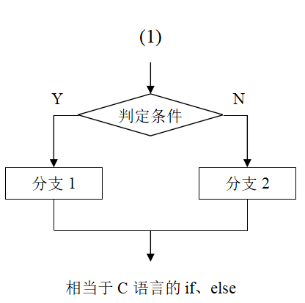
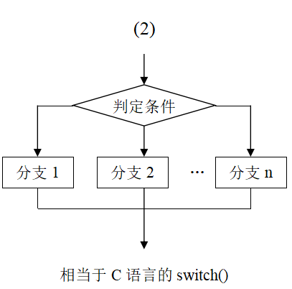
五、分支
1.分支程序特点：计算机根据不同情况自动作出判断，有选择地执行相应处理程序。
结构特点：运行方向是向前的，条件确定，只能执行分支中的一个。

Slide 78
2.程序设计方法
程序分支一般用条件转移指令产生，不同条件是通过FLAGS的标志状态反映出来。
注：转移指令不影响标志寄存器。
例：
比较数组BUF中的三个16位补码，若三个数都不相等则显示0，有两个相等则显示1，都相等则显示2。
分析：假定三个数为a、b、c，D为比较结果。我们可以画出流程图：

Slide 79
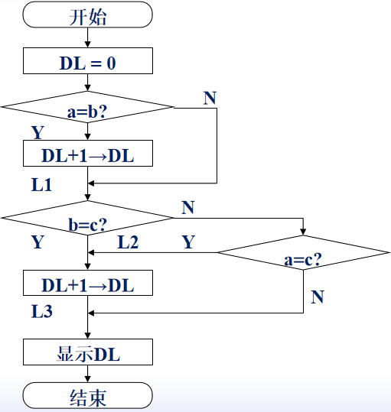
2.程序设计方法

Slide 80
2.程序设计方法
# 3_number.s
.section .data
buf: .word 12, 12, 12
r1: .byte 0, '\n'
.section .text
.global _start
_start:
mov $0, %dl
mov buf, %ax
cmp buf + 2, %ax
jnz l1
inc %dl
l1:
mov buf + 2, %bx
cmp buf + 4, %bx
jz l2
cmp buf + 4, %ax
jnz l3
l2:
inc %dl
l3:
add $0x30, %dl ; DL变为ASCII码
mov %dl, r1
mov $4, %eax ; 输出结果
mov $1, %ebx
mov $r1, %ecx
mov $2, %edx
int $0x80
mov $1, %eax
mov $0, %ebx
int $0x80
Notes:
AT&T 系统调用

Slide 81
2.程序设计方法
使用系统调用，可以使用Linux实现的系统功能。 1. 系统调用的使用过程 (1)功能号→EAX (2)设置好入口参数 当输入参数少于5个时，使用寄存器传送输入参数： EBX：第一个参数 ECX：第二个参数 EDX：第三个参数 ESI：第四个参数 EDI：第五个参数 (3) 执行int $0x80 (4) 分析出口参数，出口参数存放在EAX中
2. write系统调用 向一个文件（设备文件）写数据。 功能号：4 参数1：输出文件的描述符。Linux终端中，1表示标准输出设备（显示器）。 参数2：待写字节数组的首地址 参数3：待写字节数 (3)read系统调用 从一个文件（设备文件）读数据 功能号：3 参数1：输出文件的描述符。Linux终端中，0表示标准输入设备（键盘）。 参数2：缓冲区首地址 参数3：缓冲区长度 输出参数：EAX存放实际输入字节数
Notes:
AT&T 系统调用：
系统调用 使用系统调用，可以使用Linux实现的各中系统功能。 (1)系统调用的使用过程 (1)功能号→EAX (2)设置好入口参数 当输入参数少于5个时，使用寄存器传送输入参数： EBX：第一个参数 ECX：第二个参数 EDX：第三个参数 ESI：第四个参数 EDI：第五个参数 (3)执行int 0x80 (4)分析出口参数，出口参数存放在EAX中 (2)write系统调用 向一个文件（设备文件）写数据。 功能号：4 参数1：输出文件的描述符。Linux终端中，1表示标准输出设备（显示器）。 参数2：待写字节数组的首地址 参数3：待写字节数 例： mov $4, %eax mov $1, %ebx mov $str, %ecx mov $con， %edx int $0x80 (3)read系统调用 从一个文件（设备文件）读数据 功能号：3 参数1：输出文件的描述符。Linux终端中，0表示标准输入设备（键盘）。 参数2：缓冲区首地址 参数3：缓冲区长度 输出参数：EAX存放实际输入字节数 例： mov $3, %eax mov $0, %ebx mov $str, %ecx mov $100, %edx int $0x80

Slide 82
2.程序设计方法
也可以采用printf输出的方法，具体： 数据段定义：format: .ascii "%d\n\0“
L3: movzx %dl, %edx
push %edx
push $format
call printf
mov $1, %eax # 程序正常退出
mov $0, %ebx
int $0x80
编译命令：as -g -32 -o 3_number.o 3_number.s
链接命令：ld -lc -I /lib/ld-linux.so.2 -m elf_i386 3_number.o -o 3_number

Slide 83
分支程序设计应注意
选择合适的转移指令
如：
cmp $1, %ax
jl label_1
JL为有符号数的转移指令，（AX）＜1则转移。若JL换为JB，则为无符号转移指令，该转移的有可能不一定转移。

Slide 84
分支程序设计应注意
为每个分支安排出口
如：实现（AL）≥0，′+′→DL；
（AL）＜0，′-′→DL；
cmp $0, %al
jge label_1
mov ‘-’, %dl
jmp exit
label_1: mov‘+’, %dl
exit:
…
按流程图编程
分支先后次序应尽量与问题提出的先后次序一致。
假定各种输入，调试分支程序。

Slide 85
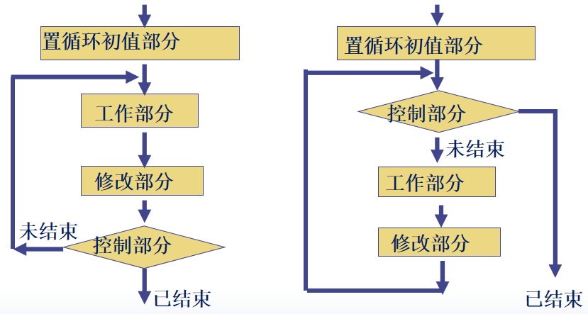
六、循环
1.循环程序的结构
循环程序有两种结构形式：

Slide 86
1.循环程序的结构
上述两种结构的循环程序，由三个部分组成：
设置循环的初始状态
置循环次数计数值以及循环体正常运行的初始状态值。
循环体
由循环的工作部分和修改部分组成。其中，工作部分完成程序功能；修改部分保证循环时，参加执行运行的信息发生规律性变化。
循环控制部分
保证循环程序按规定的次数或特定条件正常循环。

Slide 87
2.循环控制方法
(1)计数控制
特点：用于循环次数已知的情况。
a) 正计数法
特点：计数值开始为0，每次循环加1，直到加到n为止。
b) 倒计数法
特点：计数值开始为n，每次循环减1，直到减到0为止。

Slide 88
a) 正计数法
例：
mov $0, %ecx # 初始化
…
label_1:
… # 循环体
inc %ecx # 控制部分
cmp $n, %ecx
jne label_1
…

Slide 89
b) 倒计数法
例：
mov $n, %ecx # 初始化
…
label_1:
… # 循环体
dec %ecx # 控制部分
jnz label_1
…
注：其中dec %ecx jnz label_1两条指令可以用指令
loop label1 代替

Slide 90
b) 倒计数法
例：
mov $-n, %ecx（或mov $n, %ecx）
# 初始化
…
label_1:
… # 循环体
inc %ecx (或dec %ecx) # 控制部分
jnz label_1
…

Slide 91
(2)条件控制
特点：循环次数事先不知道。
例：
求AX中1的个数。
一般方法，逐位比较。

Slide 92
(2)条件控制
一般方法，逐位比较。
# 1_count.s
…
mov $0, %bl # BL中存放1的个数
mov $16, %cl
label_1:
sal $1, %ax # 算术左移，ax的第15位 -> CF
jnc label_2
inc %bl # 若CF = 1, （BL） + 1 -> BL
label_2:
dec %cl
jnz label_1
上述方法必须循环16次。

Slide 93
(2)条件控制
第二种方法不用循环16次就可以求得1的个数。
…
mov $0, %cl # CL中存放1的个数
label_1:
and %ax, %ax # 产生条件，判断循环结束条件
jz exit
sal $1, %ax #算术左移，ax的第15位 -> CF
jnc label_1
inc %cl ; 若CF = 1, （CL） + 1 -> CL
jmp label_1
exit:
…

Slide 94
(3)循环转移指令
a) LOOP 标号
功能：(CX / ECX) −1 → CX / ECX
若（CX / ECX)不为0，则转标号处执行。
基本等价于： DEC CX / ECX
JNZ 标号
注意：LOOP指令对标志位无影响!

Slide 95
3.循环程序设计
(1)单重循环程序设计
特点：循环体内不再包含循环结构。
设计：
构思好算法
用C或者伪代码表达算法思想
理清算法和变量空间分配
分配好寄存器的用途，建立与变量的对应关系
按循环语句的执行过程，写出汇编语言程序

Slide 96
a) 循环次数已知
对于循环次数已知的情况，通常采用计数控制方法实现循环。
例：有n个元素存放在以buf为首址的双字存储区中，试统计其中负元素的个数存放到变量r中。
设计思路：采用计数控制方法，设立一计数器eax，初始值为0，然后判断每个元素是否>=0，若不是则eax加1，循环n次后将统计结果保存到r中
Notes:
C程序，反汇编看一下for语句的转换
#define _CRT_SECURE_NO_WARNINGS
#include <stdio.h>
int b[5] = {-3, -2, 100, -5,10};
int main() {
int i, count = 0;
for (i = 0; i < 5; i++)
if (b[i] < 0) count++;
printf("count=%d\n", count);
return 0;
}

Slide 97
a) 循环次数已知
lea buf, %ebx # ebx : 待访问数据的地址
mov $n, %ecx # ecx : 循环次数
xor %eax, %eax # eax : 统计负数个数
lopa:
cmpl $0, (%ebx) #工作部分（循环体）
jge next
inc %eax
next:
add $4, %ebx #修改部分
dec %ecx
jnz lopa #控制部分

Slide 98
a) 循环次数已知
lea buf, %ebx # （1）
mov $n, %ecx # （2）
xor %eax, %eax # （3）
lopa: # (4)
cmpl $0, (%ebx)
jge next # (6)
inc %eax # (7)
next: # (8)
add $4, %ebx # (9)
dec %ecx # (10)
jnz lopa # (11)
Q : 能否交换 (1)-(3) 行
的顺序？
Q : 将lopa写到第（1）行，
运行结果如何？
Q : 将第(1)行写到lopa:
之下，运行结果如何？
Q : 交换 (9)-(10)行的顺
序，运行结果如何？

Slide 99
b) 最大循环次数未知
特点：用条件来控制循环。
例：将字变量Y中1的个数存入COUNT单元中。
分析：用移位的方法，将每位数移到最高位，如果Y=0就结束；如果为负数，则表示最高位为1。

Slide 100
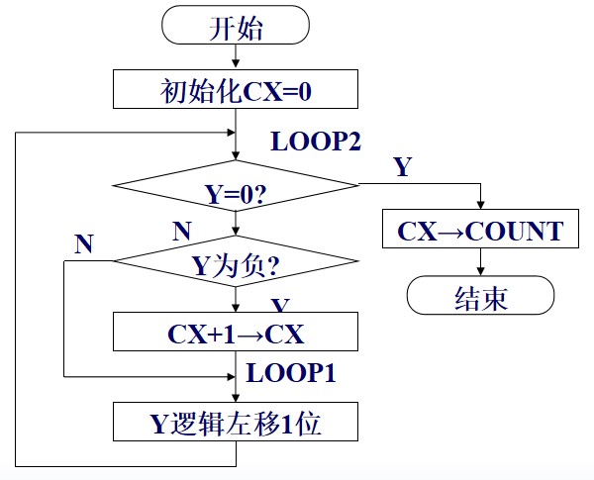
b) 最大循环次数未知
例：流程图

Slide 101
b) 最大循环次数未知
# CX, 1的个数计数
# AX, 用作循环移位
.section .data
y: .word 0x55
count: .word 0
.section .text
.global _start
_start:
mov $0, %cx
mov y, %ax
loop2:
test $0xffff, %ax
jz exit
jns loop1
inc %cx
loop1:
shl $1, %ax
jmp loop2
exit:
mov %cx, count
mov $1, %eax
mov $0, %ebx
int $0x80

Slide 102
七、子程序
1.堆栈
(1)基本概念
a) 定义：主存中的一片数据存贮区
b) 用途：程序中经常用到子程序或处理中断，此时，主程序需要把子程序或中断程序将用到的寄存器内容保护起来，以便子程序或中断返回后，主程序能够从调用点或中断点处继续执行。

Slide 103
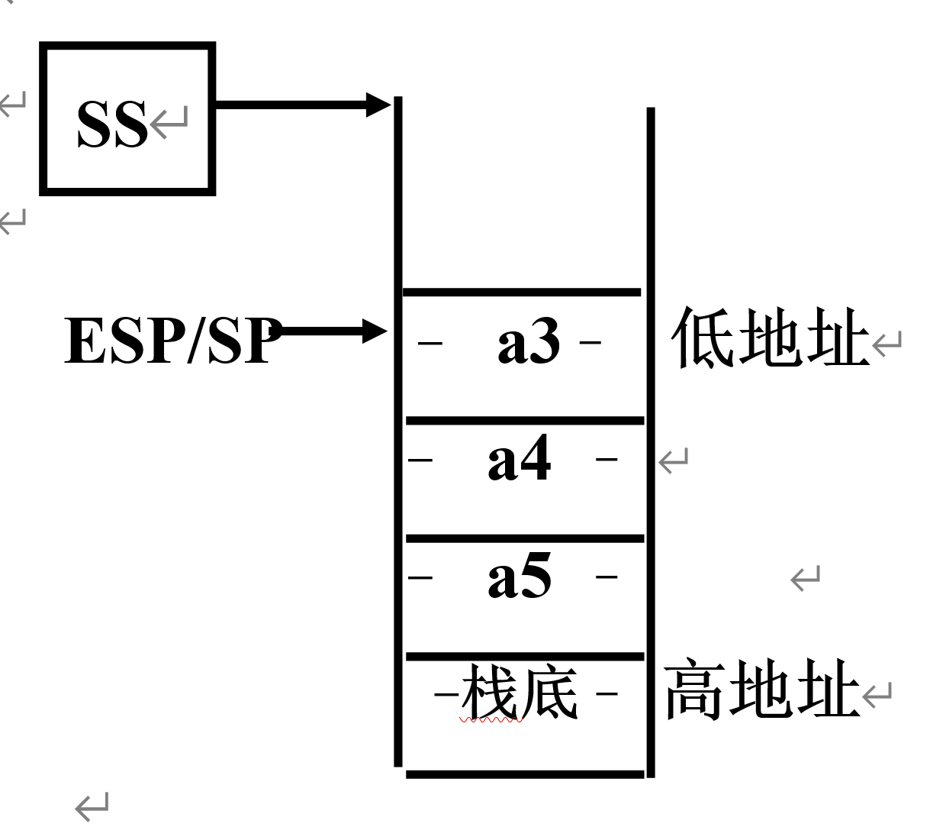
(1)基本概念
c) 概念：
压入：数据进栈
弹出：数据出栈
栈底：堆栈的固定端
栈顶：栈指针指示的最后存入数据的单元
存取原则：先进后出。

Slide 104
(1)基本概念
1、进栈指令： PUSH
语句格式：PUSH OPS
功能 ：将立即数、寄存器、段寄存器、存储
器中的一个字/双字数据压入堆栈中。
例：PUSH %AX
PUSH %EAX
PUSH %X #X为字或者双字
PUSHL (%EBX)
PUSH 1234H
PUSH %AL
Notes:
介绍一下数据段、堆栈段的数据分布（全局变量放在低地址，堆栈往往在高地址，避免两者重叠）

Slide 105
(1)基本概念
1、进栈指令： PUSH OPS
字数据入栈
① (ESP) – 2 → ESP
② 字数据 → (%ESP)
双字数据入栈：
① (ESP) – 4 → ESP
② 双字数据 → (%ESP)
记为：(OPS) →↓ (ESP)
ESP －2、－4 取决于是字还是双字入栈
Notes:
结合堆栈图来理解进出栈指令

Slide 106
(2)堆栈指令
堆栈示意图画法中应注意的问题
PUSH %AX
执行前： (AX)=4241H (ESP)=00001000H
ss
ss
11H
22H
41H
42H
11H
22H
0FFDH
0FFDH
0FFEH
0FFEH
ESP
0FFFH
0FFFH
1000H
ESP
1000H
00001001H
1001H
指令执行堆栈状态
执行“PUSH AX”后的堆栈状态
ESP
00001000H
ESP
00000FFEH

Slide 107
(2)堆栈指令
b) 出栈指令
POP OPD
OPD：寄存器、段寄存器（除CS）、存储器
功能：将栈顶元素弹出到某一寄存器OPD。
出栈活动：
(%ESP) → OPD
ESP + 2/4 → ESP

Slide 108
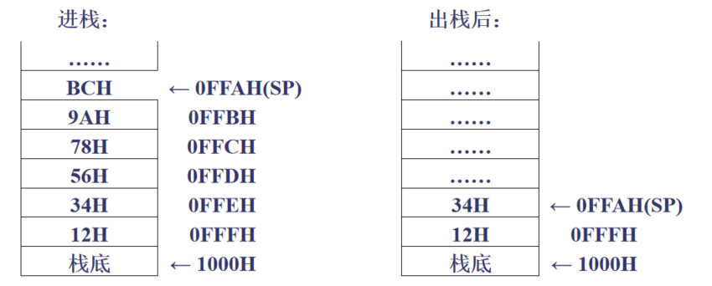
(2)堆栈指令
例：假定（AX）=1234H，（BX）=5678H，（CX）=9ABCH，（esp)=1000H
执行：
push %ax
push %bx
push %cx
pop %dx
pop %ax
Notes:
学生似乎对现场操作比较感兴趣，可以操作一下gdb，展示一下这段程序的运行过程，查看寄存器，观察esp，堆栈对应内存情况，每次执行一条语句，就可以查看一下esp，说明为什么不能随意修改esp，容易引起堆栈混乱（也不是完全不能修改），出现保护错误。

Slide 109
(2)堆栈指令
例：假定（AX）=1234H，（BX）=5678H，（CX）=9ABCH
执行：
push %ax
push %bx
push %cx
pop %dx
pop %ax
结果：
(DX)=9ABCH
(AX)=5678H
(BX)=5678H
(CX)=9ABCH

Slide 110
(2)堆栈指令
c) 8个寄存器进出栈指令
格式：PUSHA( AT&T格式: PUSHAW)
功能：将8个16位寄存器按AX、CX、DX、BX、SP、BP、SI、DI顺序入栈
格式：POPA(AT&T格式：POPAW)
功能：将8个16位寄存器按相反顺序出栈

Slide 111
c) 8个寄存器进出栈指令
格式：PUSHAD(AT&T格式PUSHAL)
功能：将8个32位寄存器按EAX、ECX、EDX、EBX、ESP、EBP、ESI、EDI顺序入栈
格式：POPAD(AT &T格式POPAL)
功能：将8个32位寄存器按相反顺序出栈

Slide 112
2.子程序
(1)基本概念
a) 概念：
一个程序中常常有类似的程序段，这些程序段的功能和结构相同，只是某些变量的赋值不同。可以把这些程序段写成具有独立功能的子程序，以便需要时调用它。
b) 子程序按实现者分类：
用户自定义子程序
系统子程序：作为系统软件的一部分供用户调用。

Slide 113
(1)基本概念
c) 子程序的优点：
程序模块化
将复杂程序划分为若干相对独立的模块，便于分工合作与管理
避免重复劳动
通过建立子程序库，提供标准子程序供多个程序共享使用，节省人力与时间
节省存储空间
子程序的复用避免了冗余的代码，减少了存储资源的占用
提高效率与质量
子程序设计使得程序简洁、清晰、易读，方便维护与修改，提高了程序设计的效率和质量。
实现数据交互
主程序通过传递参数给子程序，使得子程序能够加工数据并将结果返回给主程序。

Slide 114
(2)子程序与主程序的关系
调用与返回
主程序调用子程序，子程序执行结束后，又返回到主程序调用处的下一条指令。
子程序A
K : 调用子程序 A
DK: ……
……
J : 调用子程序 A
DJ: ……
……
思考：
转移的本质是什么？
改变CS:EIP
Notes:
问题：子程序返回时应该怎样实现？子程序中是否可以用push指令？如果用了的话一定要记得用pop

Slide 115
(2)子程序与主程序的关系
子程序是独立的程序片段，可以用指令调用执行它。这样的独立程序片段称为子程序。
调用子程序的程序称为主程序。在执行完子程序后，返回到调用它的主程序中继续执行。

Slide 116
(2)子程序与主程序的关系
调用的本质是什么？
转移到子程序的第一行指令处，开始执行子程序的指令
返回的本质是什么？
转移到主程序中，调用指令的下一行指令处，开始执行主程序的指令。
转移的本质是什么？
修改EIP的值。将跳转目的地址，送入到EIP中。
如何实现“调用-返回”，使其按照预定的路线前进？
借助堆栈，保存返回点的地址；利用出栈指令，实现子程序的返回。

Slide 117
(3)子程序的定义
格式：
.type func_name, @function
func_name:
# 子程序体
……
ret
例：定义一个名为sort的子程序
.type sort, @function
sort:
...
ret

Slide 118
(4)子程序的调用和返回
a) 调用指令CALL
格式：CALL OPD
功能：返回点地址压栈，转移到目的地址执行。
按OPD的寻址方式，分为：
直接调用
间接调用
Notes:
Call指令，打电话？

Slide 119
a) 调用指令CALL
直接调用
OPD为标号，或地址值
例：
call sort ; sort为一个已定义的子程序
call 0x8048933 ; 子程序sort的入口地址为0x8048933，则此语句等价于“call sort”

Slide 120
a) 调用指令CALL
间接调用
OPD为内存操作数。CALL指令以OPD的内容作为转移目的地址。
例：
movl $sort, var_1 ; var_1是数据段中定义的一个变量。将sort的地址传送到var_1中
call * var_1 ; *表示是间接调用。OPD是内存操作数。由于var_1的内容为sort的地址，所以调用执行sort子程序
movl $sort, var_1
mov $var_1, %eax ; 将变量var_1的地址传送到EAX中
call * (%eax) ; *表示是间接调用。OPD是内存操作数。由于(%eax)的内容是sort的地址，所以调用执行sort子程序

Slide 121
b) 返回指令ret
格式：RET
功能：返回到调用指令的下一条指令处继续执行。
具体功能：出栈到EIP
格式：RET n
功能：出栈到EIP，并继续出栈n个字节。
注意：
CALL和RET不影响标志位。
对于RET n执行返回时，清除堆栈中栈顶的n个字节。
Notes:
演示程序执行过程，看看call指令（先进堆栈（将谁压栈?call的下一条指令的地址），再跳转，查看堆栈和eip的变化）和ret指令的执行过程，包括间接调用都可以看一下的
VS2019演示call和ret，进入子程序后查看堆栈，在push eax之前，修改寄存器的值为合法的地址，看看程序运行到哪里了。
.686P
.model flat, stdcall
ExitProcess proto :dword
includelib kernel32.lib
putchar proto c :byte ;显示给定 ASCII 对应的字符
includelib libcmt.lib
includelib legacy_stdio_definitions.lib
.stack 200
.code
main proc c
call display
mov eax, 0
mov ebx, 4
add ebx, eax
invoke ExitProcess, 0
main endp
display proc
mov eax, 0
push eax
ret
display endp
end

Slide 122
(5)现场保护和现场恢复
现场：
执行到某一条指令时，各寄存器的值。存储单元中的内容等等。
调用子程序时，有可能破坏主程序中寄存器原来的内容，因此，必须保护、恢复现场。
保护和恢复现场可以在主程序中完成，也可在子程序中完成。一般在子程序中完成。

Slide 123
(5)现场保护和现场恢复
例：子程序f_1用到EAX、EBX寄存器的保护与恢复。
f_1:
push %eax
push %ebx
… ; 子程序体
pop %ebx
pop %eax
ret
Notes:
高级语言翻译过程中会怎样？

Slide 124
(5)现场保护和现场恢复
f_1:
push %eax
push %ebx
… ; 子程序体
pop %ebx
pop %eax
ret
注意：
在f_1的子程序中，无论如何修改EAX、EBX，返回主程序后，EAX、EBX都会保持原有的值不变。
按照堆栈“先进后出”的原则，保护-恢复现场时，寄存器出栈按寄存器进栈的逆序进行。
可以使用PUSHAL（PUSHAD）和POPAL（POPAD），保护-恢复所有寄存器。
若使用寄存器EAX存放子程序的返回值，则不能对其进行保护和恢复。

Slide 125
(6)参数传递
主程序为子程序提供入口参数，子程序返回结果给主程序。
a) 寄存器法
利用寄存器传送入口、出口参数，适合于参数少的情况。
该方法较简单，但参数个数受寄存器个数限制。
b) 约定单元法
入、出口参数在事先约定的存贮单元（全局变量）中。
适合于参数多的情况。

Slide 126
(6)参数传递
c) 堆栈法
利用堆栈传递参数。
参数个数不受限制，并且适用于子程序嵌套调用的情况。
在C语言等高级语言中，子程序调用均主要采用堆栈法传递参数。
缺点是进出栈操作多，容易出错。

Slide 127
(6)参数传递
例：将堆栈中的两元素相加
入口参数为栈顶和次栈顶的两个元素。
主程序：
…
pushl x
pushl y
call f_sub
…
子程序：
f_sub:
mov %esp, %ebp
mov 4(%ebp), %ebx
mov 8(%ebp), %eax
add %ebx, %eax
ret
Notes:
到底+4还是+8取第一个，不需要记忆

Slide 128
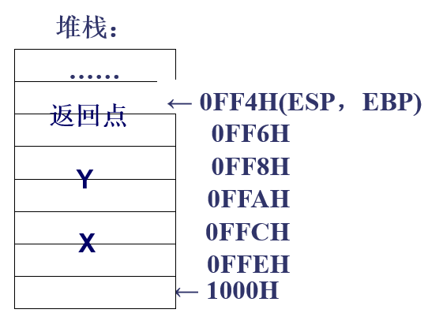
(6)参数传递
主程序传参及调用后，堆栈的示意图如下：
Notes:
F1(int x, int y)——C右向左， C++左向右
F1(int x, int y){
Int z,
z=x+y
x=100;——这一句修改的是什么地方？应该是堆栈里面的值，而不是调用之前的x的值，所以形参的问题。若想带出值来，则要代入地址。
运行程序，查看程序执行过程，堆栈的变化情况，最好是运行C语言程序，反汇编查看执行过程；注意z是会分配存储空间的
}

Slide 129
堆栈的使用
调用和返回
现场保护和恢复
参数传递
局部变量
Notes:
发生一次调用就会用到前面两个，堆栈段中分配局部变量的空间。栈帧——不要去破坏。
课堂作业：
在子程序f2t10中增加ebx, ecx的保护和恢复，下面的程序有何问题？
.type f2t10, @function
F2t10:
push %ebx
push %ecx
mov $0, $ecx
mov $10, %ecx
……. #中间程序不会修改ebx, ecx
pop %ebx
pop %ecx #出栈顺序不对
ret
若去掉”pop %ecx”指令，程序会如何执行？
课堂作业不要出太难的题目，刚才讲过去的较好

Slide 130
子程序应用示例
.global _start
_start:
call display
msg1: .ascii "Very Good\n\0"
call display
msg2: .ascii "12345\n\0"
mov $1, %eax
mov $0, %ebx
int $0x80
.type display @function
display:
…
ret
Show.s
编写子程序display，使其能够显示CALL指令下面的串
Q: 如何得到串的首地址？
断点在何处？子程序运行后返回到何处？
Notes:
.686P
.model flat, stdcall
ExitProcess proto :dword
includelib kernel32.lib
putchar proto c :byte ;显示给定 ASCII 对应的字符
includelib libcmt.lib
includelib legacy_stdio_definitions.lib
.stack 200
.code
main proc c
call display
msg1 db 'Very Good',0DH,0AH,0
call display
msg2 db '12345',0DH,0AH,0
invoke ExitProcess, 0
main endp
display proc
pop ebx
p1:
cmp byte ptr [ebx],0
je exit
invoke putchar, byte ptr [ebx]
inc ebx
jmp p1
exit:
inc ebx
push ebx
ret
display endp
end

Slide 131
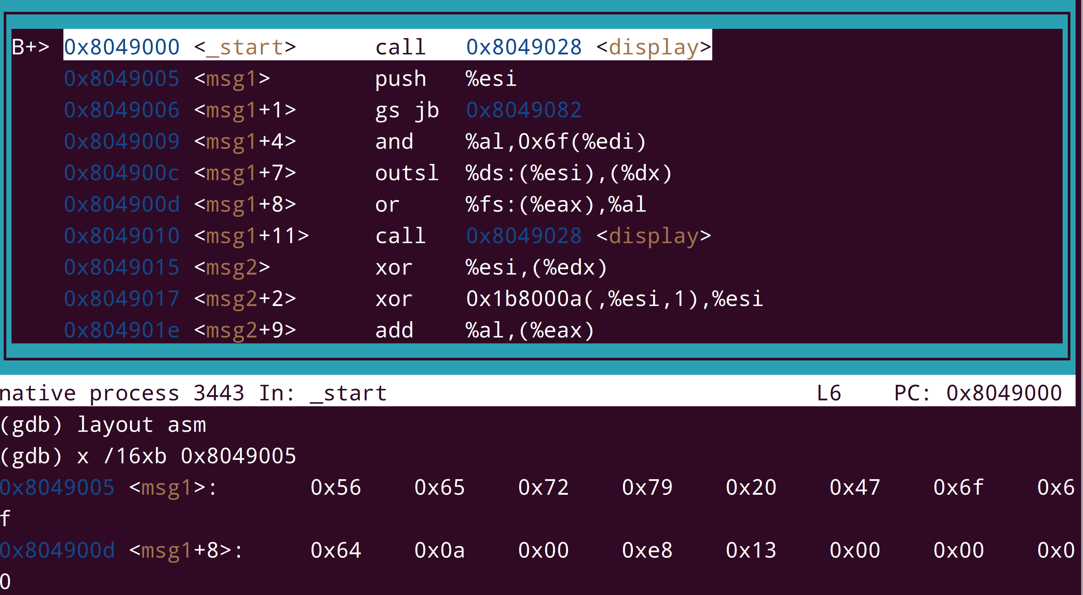
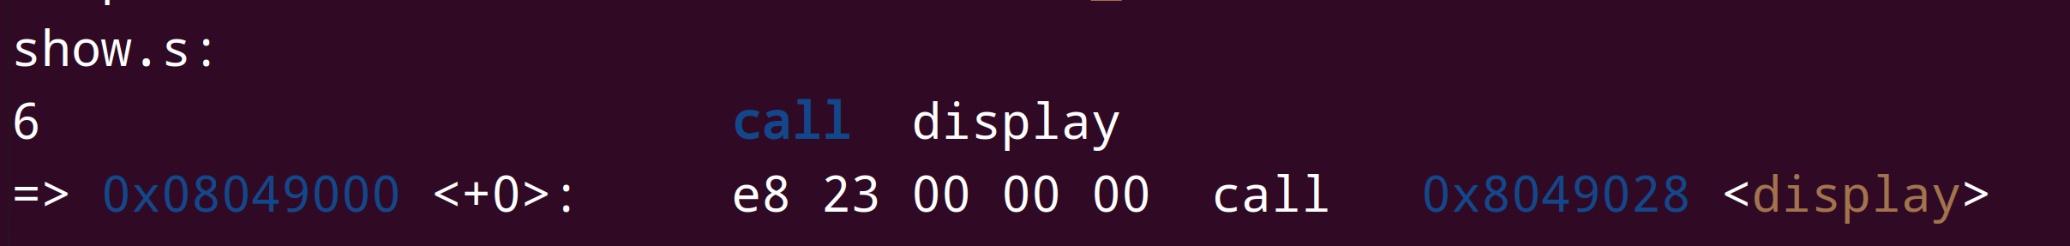
子程序应用示例
call display
msg1: .ascii "Very Good\n\0"
call display
msg2: .ascii "12345\n\0"
Q: 生成的机器代码是什么样的？

Slide 132
子程序应用示例
call display
msg1: .ascii "Very Good\n\0"
call display
msg2: .ascii "12345\n\0"
Q: 生成的机器代码是什么样的？
Q：第一个CALL的机器码中， e8 23 00 00 00，是什么含义？
0x8049028 – 0x8049005 = 00 00 00 23
Q: 56 65 72 79 20 47 6F 6F 64 0D 00 00 ，是什么含义？
Q: 如何得到串的首地址？断点在何处？子程序运行后返回到何处？

Slide 133
子程序应用示例
.section .data show.s
kb: .byte 0
.section .text
.global _start
_start:
call display
msg1: .ascii "Very Good\n\0"
call display
msg2: .ascii "12345\n\0"
mov $1, %eax
mov $0, %ebx
int $0x80

Slide 134
子程序应用示例
Q: 如何得到串的首地址？ 子程序运行后如何返回到希望的位置？
自我修改返回地址的子程序
.type display @function
display:
pop %ebx
p1:
cmpb $0, (%ebx)
je exit
movb (%ebx), %al
mov %al, kb
call show_one_char
inc %ebx
jmp p1
exit:
inc %ebx
push %ebx
ret
Q1: 若少写RET之前的 INC %EBX，结果如何？
.type show_one_char @function
show_one_char:
pushal
mov $kb, %al
pushl %eax
call putchar
add $4, %esp
popal
ret

Slide 135
X86-64架构
背景
Intel最早推出的64位架构是基于超长指令字VLIW技术的IA-64体系结构，Intel 称其为显式并行指令计算机EPIC （Explicitly Parallel Instruction Computer）。安腾和安腾2分别在2000年和2002年问世，它们是IA-64体系结构的最早的具体实现。
AMD公司利用Intel在IA-64架构上的失败，抢先在2003年推出兼容IA-32的64位版本指令集x86-64，AMD获得了以前属于Intel的一些高端市场。AMD后来将x86-64更名为AMD64。
Intel在2004年推出IA32-EM64T，它支持x86-64指令集。Intel为了表示EM64T的64位模式特点，又使其与IA-64有所区别，2006年开始把EM64T改名为Intel 64。

Slide 136
X86-64架构
与IA-32相比，x86-64架构的主要特点
新增8个64位通用寄存器：R8、R9、R10、R11、R12、R13、R14和R15。可作为8位（R8B~R15B）、16位（R8W~R15W）或32位寄存器（R8D~R15D）使用
所有寄存器都从32位扩充到64位。8个32位通用寄存器EAX、EBX、ECX、EDX、EBP、ESP、ESI和 EDI对应扩展寄存器分别为RAX、RBX、RCX、RDX、RBP、RSP、RSI和RDI；EBP、ESP、ESI和 EDI的低8位寄存器分别是BPL、SPL、SIL和DIL
字长从32位变为64位，故逻辑地址从32位变为64位
long double型数据虽还采用80位扩展精度格式，但所分配存储空间从12B扩展为16B，即改为16B对齐，但不管是分配12B还是16B，都只用到低10B
过程调用时，通常用通用寄存器而不是栈来传递参数，因此，很多过程不用访问栈，这使得大多数情况下执行时间比IA-32代码更短

Slide 137
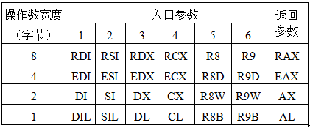
X86-64架构
过程调用的参数传递（Linux/GCC）
通过寄存器传送参数
最多可有6个整型或指针型参数通过寄存器传递
超过6个入口参数时，后面的通过栈来传递
在栈中传递的参数若是基本类型，则都被分配8个字节
call（或callq）将64位返址保存在栈中之前，执行(rsp)-8→rsp
ret从栈中取出64位返回地址后，执行rsp(rsp)+8→rsp
Notes:
寻址方式上的差异：存在这类形式的寻址方式 常数(%rip)，往往表示对全局变量的访问，这在IA-32里面是没有的寻址方式，在书上称为相对寻址

Slide 138
X86-64架构
x86-64的基本指令
数据传送指令（汇编指令中助记符“q”表示操作数长度为四字（即64位））
movabsq指令用于将一个64位立即数送到一个64位通用寄存器中；
movq指令用于传送一个64位的四字；
movsbq、movswq、movslq用于将源操作数进行符号扩展并传送到一个64位寄存器或存储单元中；
movzbq、movzwq用于将源操作数进行零扩展后传送到一个64位寄存器或存储单元中；
pushq和popq分别是四字压栈和四字出栈指令；
movl指令的功能相当于movzlq指令 。

Slide 139
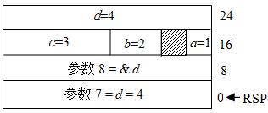
X86-64架构
long caller ( )
{
char a=1；
short b=2；
int c=3；
long d=4；
test(a, &a, b, &b, c, &c, d, &d);
return a*b+c*d;
}
void test(char a, char *ap,
short b, short *bp,
int c, int *cp,
long d, long *dp)
{
*ap+=a;
*bp+=b;
*cp+=c;
*dp+=d;
}
其他6个参数在哪里？
执行到caller的call指令前，栈中的状态如何？

